Slide 1
Давайте познакомимся!

Slide 2
Загадка
На минуту в землю врос
Разноцветный чудо-мост
Чудо-мастер смастерил
Мост высокий без перил.
(Радуга)

Slide 3
ЛУЧШЕЕ СЛОВО
Д
Ж
Р
У
Е
О
Б

Slide 5
ДРУЖБА - близкие отношения, основанные на взаимном доверии, привязанности, общности интересов.
С. И. Ожегов
ДРУЖБА – бескорыстная стойкая приязнь.
В. И. Даль

Slide 7
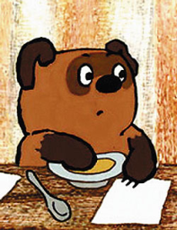
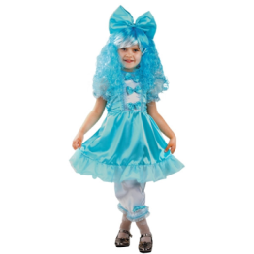
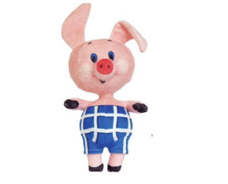
Кто с кем дружит?

Slide 8
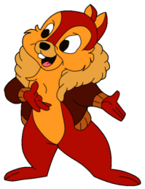
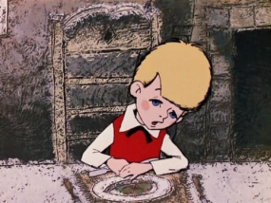
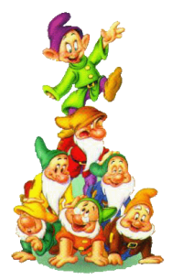
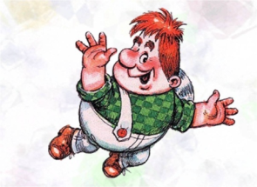
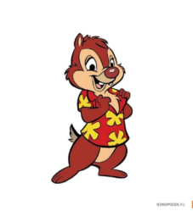

Slide 9
Пословицы
Нет друга – ищи … …
(а нашёл – береги).
Не имей сто рублей … …
(а имей сто друзей).
Один за всех … …
(и все за одного).
Человек без друзей … …
(что дерево без корней).
Дружба – как стекло … …
(разобьёшь – не сложишь).
Друг познаётся … …
(в беде).

Slide 10
Правила дружбы
1. Один за всех и все за одного.
2. Уважайте друг друга и помогайте друг другу.
3. Радуйтесь вместе с друзьями.
4. Не обижайте друзей и всех, кто вас окружает.
5. Не оставляйте друзей в беде, не подводите их, не предавайте, не обманывайте, не нарушайте своих обещаний.
6. Берегите друзей, ведь друга потерять легко. Старый друг лучше новых двух.
7. Не ссорься и не спорь с другом по пустякам.
8. Не ябедничай, лучше сам поправь.
9. Не зазнавайся, если у тебя что-то очень хорошо получилось. Не сердись и не падай духом, если у тебя что-то не получилось.
10. В разговоре, в игре не будь грубым, не кричи.

Slide 12
Спасибо за внимание!

